Slide 1
ขั้นตอนการบริหารโครงการวิจัยและ จรรยาบรรณนักวิจัย
มทร.กรุงเทพ
ดร.
ดร.วุฒิวัฒน์ คงรัตนประเสริฐ
รองผู้อำนวยการสถาบันวิจัยและพัฒนา
wuttiwat.k@rmutk.ac.th

Slide 2
จรรยาบรรณนักวิจัย
ความหมาย
หลักเกณฑ์ควรประพฤติปฏิบัติของนักวิจัยทั่วไป เพื่อให้การดำเนินงานวิจัยตั้งอยู่บนพื้นฐานของจริยธรรม และหลักวิชาการที่เหมาะสม ตลอดจนประกันมาตรฐานของการศึกษาค้นคว้าให้เป็นไปอย่างสมศักดิ์ศรี และเกียรติภูมิของนักวิจัย
อ้างอิงจาก : คณะกรรมการสภาวิจัยแห่งชาติ

Slide 3
จรรยาบรรณนักวิจัย
วัตถุประสงค์
- เพื่อให้ได้งานวิจัยที่ดีมีคุณภาพ มีความเที่ยงตรง
นำเสนอสิ่งที่เป็นความจริง สะท้อนให้เห็นสภาพปัญหา
ที่เกิดขึ้นอย่างแท้จริง
- เพื่อเป็นแนวทางในการประพฤติปฏิบัติของนักวิจัยทั่วไป
โดยมีลักษณะเป็นข้อพึงสังวรณ์ อันจะนำไปสู่
การเสริมสร้างจรรณยาบรรณในหมู่นักวิจัยต่อไป
อ้างอิงจาก : คณะกรรมการสภาวิจัยแห่งชาติ

Slide 4
จรรยาบรรณนักวิจัย
แนวทางปฏิบัติ
1. นักวิจัยต้องซื่อสัตย์และมีคุณธรรมในทางวิชาการ
และการจัดการ
1.1 มีความซื่อสัตย์ต่อตนเอง ไม่นำผลงานของผู้อื่นมาเป็นของตน
ไม่ลอกเลียนงานของผู้อื่น ต้องให้เกียรติและอ้างถึงบุคคล
หรือแหล่งที่มาของข้อมูล
1.2 ต้องซื่อตรงต่อการแสวงหาทุนวิจัย (ไม่ขอทุนซ้ำซ้อน)
1.3 มีความเป็นธรรมเกี่ยวกับผลประโยชน์ที่ได้จากการวิจัย
อ้างอิงจาก : คณะกรรมการสภาวิจัยแห่งชาติ

Slide 5
จรรยาบรรณนักวิจัย
2. นักวิจัยต้องตระหนักถึงพันธกิจ กรณีในการทำวิจัย
ตามข้อตกลงที่ทำไว้กับหน่วยงานที่สนับสนุนการวิจัย
และต่อหน่วยงานที่ตนสังกัด
2.1 ต้องศึกษาเงื่อนไข และกฎเกณฑ์ของเจ้าของทุนอย่างละเอียด
รอบคอบ เพื่อป้องกันความขัดแย้งในภายหลัง
2.2 ต้องทุ่มเทความรู้ อุทิศเวลาทำงานวิจัย เพื่อให้ได้มาซึ่งผลงาน
วิจัยที่มีคุณภาพและเป็นประโยชน์
2.3 ต้องมีความรับผิดชอบในการทำวิจัย ไม่ละทิ้งงานโดยไม่มี
เหตุผลอันควร ส่งงานตามกำหนดเวลา ไม่ทำผิดสัญญา

Slide 6
จรรยาบรรณนักวิจัย
3. นักวิจัยต้องมีพื้นฐานความรู้ในสาขาวิชาการที่ทำวิจัย
3.1 ต้องมีความชำนาญหรือประสบการณ์ที่เกี่ยวกับเรื่องที่ทำวิจัย
อย่างเพียงพอ
3.2 ต้องรักษามาตรฐานและคุณภาพของงานวิจัยในสาขาวิชาการ
นั้นๆ เพื่อป้องกันความเสียหายต่อวงการวิชาการ

Slide 7
จรรยาบรรณนักวิจัย
4. นักวิจัยต้องมีความรับผิดชอบต่อสิ่งที่ศึกษาวิจัย
ไม่ว่าเป็นสิ่งที่มีชีวิตหรือไม่มีชีวิต
4.1 การใช้คนหรือสัตว์เป้นตัวอย่างทดลอง ต้องทำในกรณีที่ไม่มี
ทางเลือกอื่นเท่านั้น
4.2 ต้องดำเนินการวิจัยโดยมีจิตสำนึกที่จะไม่ก่อความเสียหายต่อ
คน สัตว์ พืช ศิลปวัฒนธรรม ทรัพยากร และสิ่งแวดล้อม
4.3 ต้องมีความรับผิดชอบต่อผลที่จะเกิดแก่ตนเอง กลุ่มตัวอย่าง
ที่ใช้ในการศึกษาและสังคม

Slide 8
จรรยาบรรณนักวิจัย
5. นักวิจัยต้องเคารพศักดิ์ศรี และสิทธิของมนุษย์ที่ใช้
เป็นตัวอย่างในการวิจัย
5.1 ต้องเคารพในสิทธิของมนุษย์ที่ใช้ในการทดลอง โดยต้องได้รับ
ความยินยอมก่อนทำการวิจัย
5.2 ต้องปฏิบัติต่อมนุษย์และสัตว์ที่ใช้ในการทดลองด้วยความเมตตา
ไม่คำนึงถึงประโยชน์ทางวิชาการจนเกิดความเสียหาย
5.3 ต้องดูแลปกป้องสิทธิประโยชน์ และรักษาความลับของกลุ่ม
ตัวอย่างที่ใช้ในการทดลอง

Slide 9
จรรยาบรรณนักวิจัย
6. นักวิจัยต้องมีอิสระทางความคิด โดยปราศจากอคติ
ทุกขั้นตอนของการทำวิจัย
6.1 ต้องไม่ทำงานวิจัยด้วยความเกรงใจ
6.2 ต้องปฏิบัติงานวิจัยโดยใช้หลักวิชาการเป็นเกณฑ์ และไม่มีอคติ
มาเกี่ยวข้อง
6.3 ต้องเสนอผลงานวิจัยตามความเป็นจริง ไม่จงใจเบี่ยงเบนผล
การวิจัย โดยหวังผลประโยชน์ส่วนตนหรือต้องการสร้างความ
เสียหายแก่ผู้อื่น

Slide 10
จรรยาบรรณนักวิจัย
7. นักวิจัยพึงนำผลงานวิจัยไปใช้ประโยชน์ในทางที่ชอบ
7.1 พึงมีความรับผิดชอบและรอบคอบในการเผยแพร่งานวิจัย
7.2 พึงเผยแพร่งานวิจัยโดยคำนึงถึงประโยชน์ทางวิชาการและ
สังคม ไม่เผยแพร่งานวิจัยเกินความจริงโดยเห็นแก่ประโยชน์
ส่วนตน
7.3 พึงเสนอผลงานวิจัยตามความเป็นจริง ไม่ขยายผลข้อค้นพบ
โดยปราศจากการตรวจสอบยืนยันทางวิชาการ

Slide 11
จรรยาบรรณนักวิจัย
8. นักวิจัยพึงเคารพความคิดเห็นทางวิชาการของผู้อื่น
8.1 พึงมีมนุษยสัมพันธ์ที่ดี ยินดีแลกเปลี่ยนความคิดเห็น และสร้าง
ความเข้าใจในงานวิจัยกับเพื่อนร่วมงานและนักวิชาการอื่นๆ
8.2 พึงยอมรับฟัง แก้ไขทำการวิจัยและเสนอผลงานวิจัยตาม
ข้อแนะนำที่ดี เพื่อสร้างความรู้และผลงานที่ถูกต้อง นำไปใช้ได้

Slide 12
จรรยาบรรณนักวิจัย
9. นักวิจัยพึงมีความรับผิดชอบต่อสังคมทุกระดับ
9.1 พึงไตร่ตรองหาหัวข้อการวิจัยด้วยความรอบคอบ และทำวิจัย
ด้วยจิตสำนึกที่จะอุทิศกำลังปัญญาของตนเพื่อความก้าวหน้า
ทางวิชาการ และประโยชน์ต่อสังคม
9.2 พึงรับผิดชอบในการสร้างสรรค์ผลงานวิชาการเพื่อความเจริญ
ของสังคม ไม่ทำวิจัยที่ขัดกับกฎหมาย และศีลธรรมอันดีงาม
9.3 พึงพัฒนาบทบาทของตนให้เกิดประโยชน์ยิ่งขึ้นและอุทิศเวลา
น้ำใจ ส่งเสริมความรู้ จิตใจ พฤติกรรมของนักวิจัยรุ่นใหม่
ให้มีส่วนสร้างสรรค์ความรู้แก่สังคมสืบไป

Slide 13
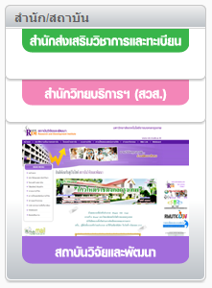
วันที่ 22-26 ตุลาคม 2555
ให้นักวิจัยดำเนินการทำสัญญากับมหาวิทยาลัย
เอกสารที่ต้องเตรียมมีดังนี้
1. บันทึกข้อความขออนุมัติโครงการ
2. บันทึกข้อความขอเบิกเงินงวดแรก
3. วจ.1
4. สัญญารับทุนอุดหนุนวิจัย 2 ชุด
5. ข้อเสนอโครงการวิจัย (ฉบับแก้ไข)
หมายเหตุ 1. เอกสารทั้งหมดส่งตามขั้นตอนหนังสือราชการจากหน่วยงานของท่าน
2. เอกสารตามข้อ 1-4 สามารถดาวน์โหลดได้จาก
http://www.rdi.rmutk.ac.th/index.php?option=com_content&view=article&id=1&Itemid=3

Slide 14
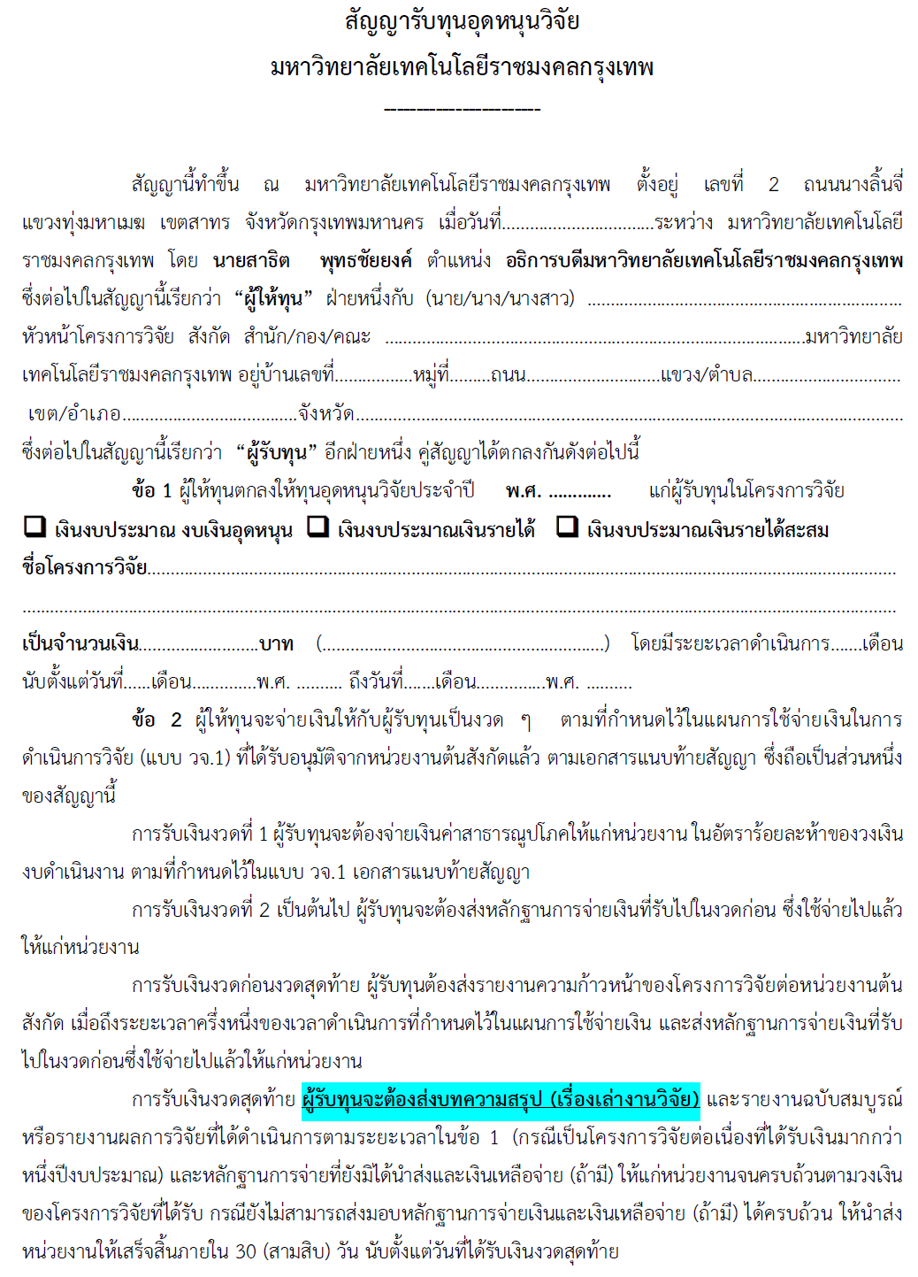
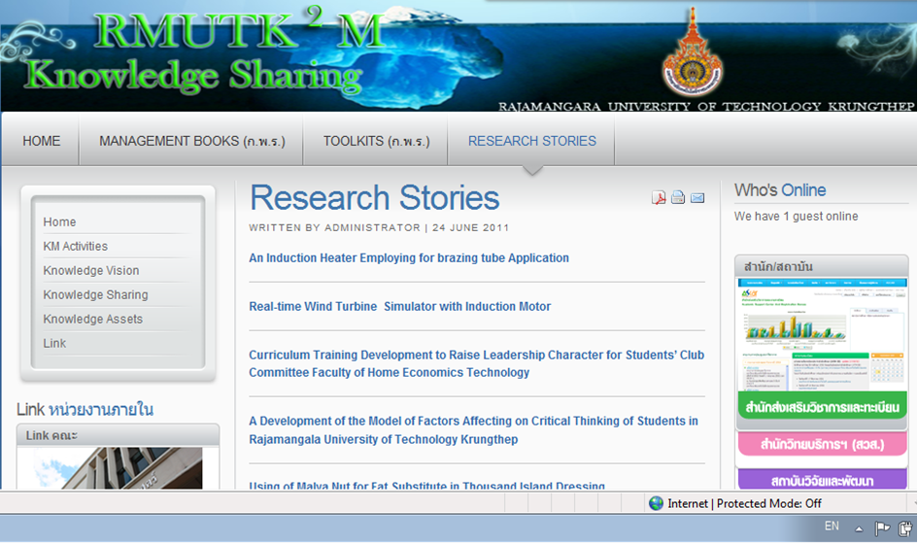
ผู้รับทุนจะต้องส่งบทความสรุป (เรื่องเล่างานวิจัย)

Slide 15
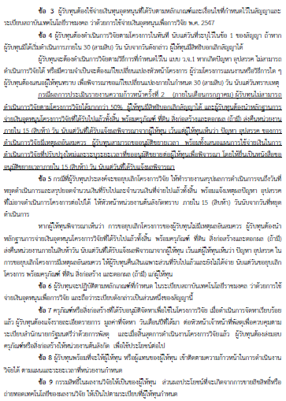

Slide 16
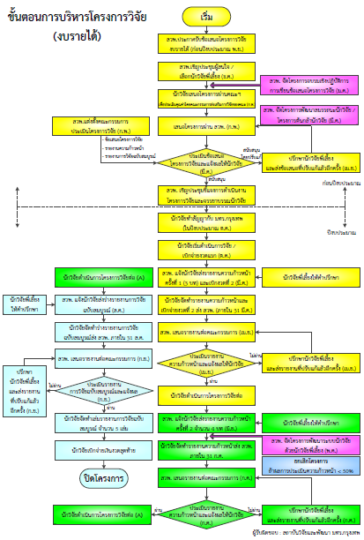
การดำเนินโครงการวิจัย
(งบรายได้)

Slide 17
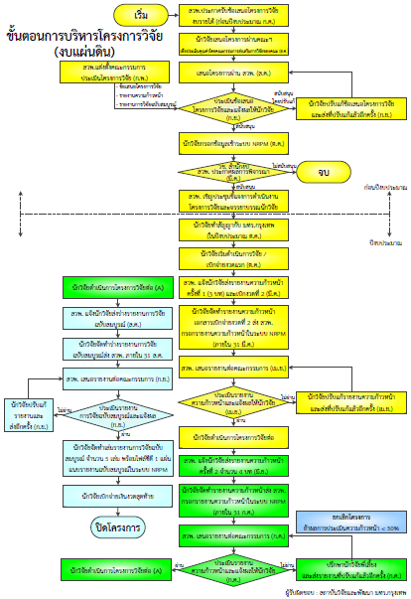
การดำเนินโครงการวิจัย
(งบแผ่นดิน)

Slide 18
นักวิจัยจะต้องทำการเผยแพร่ผลการวิจัย
และการใช้ประโยชน์ ระหว่างการดำเนินการวิจัย หรือหลังสิ้นสุดโครงการวิจัย ภายใน 6 เดือน

Slide 19


ระบบการประเมิน
ผลการวิจัยของประเทศ
ดร.สมเกียรติ ตั้งกิจวานิชย์
รองประธานสถาบันวิจัยเพื่อการพัฒนาประเทศไทย (ทีดีอาร์ไอ)

Slide 20



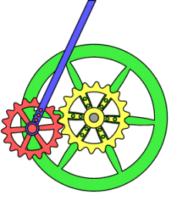




กระบวนการสร้างความรู้ผ่านการวิจัยและพัฒนา
กระบวนการ
ปัจจัยนำเข้า
บริหารจัดการ
ผลผลิต
ผลลัพธ์/ผลกระทบ
(input)
(procss)
(output)
(outcome/impact)

Slide 21
ตัวชี้วัดสำหรับการประเมินผลระบบการวิจัยและพัฒนา
เน้นการประเมินผลลัพธ์และผลกระทบ
เน้นสร้าง accountability และ value for money
ไม่เน้นการประเมินกระบวนการ
ทำให้การประเมินง่ายและมีต้นทุนต่ำที่สุดต่อทุกฝ่าย
ใช้ตัวชี้วัดที่มีการใช้อยู่ในการประเมินอื่นๆ และเพิ่มตัวชี้วัดใหม่
เท่าที่จำเป็น
ลดภาระในการรายงานข้อมูล โดยเชื่อมโยงเข้ากับกระบวนการ
ในปัจจุบัน
คำนึงถึงลักษณะเฉพาะของแต่ละสาขาวิชา

Slide 22
ลักษณะเฉพาะของการวิจัยแต่ละสาขา
เกษตรศาสตร์ :
เทคโนโลยีใหม่ที่ใช้ในวงกว้างอาจเปลี่ยนปริมาณ และราคา
ของผลผลิตการเกษตร หรือแม้กระทั่งราคาของปัจจัยการผลิต
วิทยาศาสตร์การแพทย์และสุขภาพ :
การวิจัยอาจมีผลกระทบต่อสุขภาพประชาชน ซึ่งควร
วัดแยกต่างหาก
รัฐมีบทบาทมากในการให้บริการสาธารณสุข จึงต้องคิดผลกระทบ
ต่อภาครัฐด้วย

Slide 23
ลักษณะเฉพาะของการวิจัยแต่ละสาขา
สังคมศาสตร์ :
งานวิจัยอาจมีผลกระทบต่อนโยบาย ทั้งการเปลี่ยนความเชื่อ
ในสังคม การป้องกันไม่ให้นโยบายไม่ดีหรือทำให้เกิดนโยบายที่ดี
มนุษยศาสตร์ :
มีความหลากหลายในสาขาสูงมาก
ผลงานไม่น้อยตีพิมพ์ในรูป monograph หรือ book chapter
หรือผลงานที่ไม่ใช่ text
ฐานข้อมูลผลงานตีพิมพ์ไม่สมบูรณ์เท่ากับกรณีของวิทยาศาสตร์
เวลาในการอ้างอิงผลงานช้า แต่ยาวกว่ากรณีของวิทยาศาสตร์

Slide 24
ตัวชี้วัดภาพรวม
กระบวนการ
ผลลัพธ์/
ปัจจัยนำเข้า
ผลผลิต
บริหารจัดการ
ผลกระทบ
การลงทุนด้าน R&D
การร่วมือกับนักวิจัย
ผลงานตีพิมพ์และการ
ผลกระทบเชิงเศรษฐกิจ
(วช.+สวทน.)
อื่น/พันธมิตร/
อ้างอิงในวารสารวิชาการ
มูลค่าส่วนเกิน
ผู้มีส่วนได้เสีย
ในประเทศ (TCI)
(economic surplus)
จำนวนนักวิจัย
(วช.+สวทน.)
ผลงานตีพิมพ์และการ
ผลกระทบเชิงสังคม :
อ้างอิงในวารสารวิชาการ
ต่างประเทศ
คุณภาพชีวิต
โครงสร้างพื้นฐาน
(WoS/Scopus/อื่นๆ)
ความเท่าเทียมกันในสังคม
เอกสารอื่นๆ / กิจกรรม
ผลกระทบเชิงสิ่งแวดล้อม
เผยแพร่อื่นๆ/ การยกย่อง
(การรายงานโดยผู้วิจัย)
ทรัพย์สินทางปัญญาอื่นๆ
(กรมทรัพย์สินทางปัญญา/
อื่นๆ)

Slide 25
Any Questions ?

Slide 26
โครงการต่างๆ ของ สวพ. ประจำปีงบประมาณ ๒๕๕๖

Slide 27

โครงการพัฒนาการศึกษา ประจำปีงบประมาณ พ.ศ. ๒๕๕๖ งบรายจ่ายอื่น
ผลผลิต : ผู้สำเร็จการศึกษาด้านวิทยาศาสตร์และเทคโนโลยี
ลำดับ | รายการ | หน่วย | เป้าหมาย | ผู้รับผิดชอบ | สถานที่
1 | โครงการต้นกล้านักวิจัย มทร.กรุงเทพ | คน | 30 | บอม | รร.กรุงศรีริเวอร์
2 | โครงการพัฒนาระบบนักวิจัยด้วยนักวิจัยพี่เลี้ยง (Mentor) มหาวิทยาลัยเทคโนโลยีราชมงคลกรุงเทพ | คน | 50 | อีฟ | อ.ดำเนินสะดวก จ.ราชบุรี
3 | โครงการประชุมวิชาการเทคโนโลยีเชิงสร้างสรรค์ราชมงคลกรุงเทพวิชาการ | คน | 100 | เกตุ | มทร.กรุงเทพ
4 | โครงการจัดทำวารสารงานวิจัย | คน | 500 | จัมโบ้, อีฟ | มทร.กรุงเทพ
5 | โครงการพัฒนาสมรรถนะการวิจัยของอาจารย์ มหาวิทยาลัยเทคโนโลยีราชมงคลกรุงเทพ | คน | 80 | เกตุ | รร.กรุงศรีริเวอร์
6 | โครงการอบรมเชิงปฏิบัติการ การเขียนข้อเสนอโครงการวิจัย | คน | 80 | เกตุ | มทร.กรุงเทพ

Slide 28
โครงการพัฒนาการศึกษา ประจำปีงบประมาณ พ.ศ. ๒๕๕๖ งบรายจ่ายอื่น
ผลผลิต : ผู้สำเร็จการศึกษาด้านวิทยาศาสตร์และเทคโนโลยี
ลำดับ | รายการ | หน่วย | เป้าหมาย | ผู้รับผิดชอบ | สถานที่
7 | โครงการพัฒนาบทความวิจัยเพื่อการตีพิมพ์ในวารสารนานาชาติ | คน | 45 | นก | มทร.กรุงเทพ
8 | โครงการประกวดโครงงานนักศึกษาดีเด่น มทร.กรุงเทพ | คน | 40 | น้ำ | มทร.กรุงเทพ
9 | โครงการประกวดนักวิจัยดีเด่น | คน | 40 | น้ำ | มทร.กรุงเทพ

Slide 29
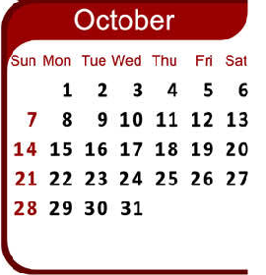
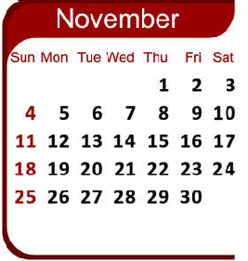
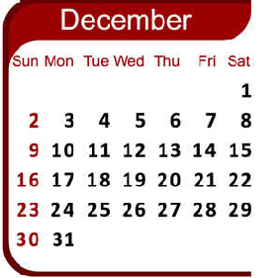
ประจำปีงบประมาณ พ.ศ. ๒๕๕๖
2012
2012
2012
โครงการประกวดนักวิจัยดีเด่น
[ ประกาศรับสมัคร ต.ค. – 30 พ.ย.
→ พิจารณา 6 ธ.ค.
→ ประกาศผล 10 ธ.ค. ]
มอบรางวัลเดือน ม.ค. 56 วันสถาปนา มทร.กรุงเทพ

Slide 30
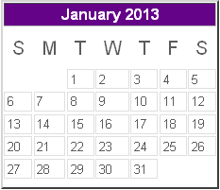
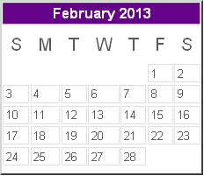
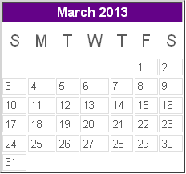
ประจำปีงบประมาณ พ.ศ. ๒๕๕๖
โครงการอบรมเชิงปฏิบัติการ การเขียนข้อเสนอโครงการวิจัย
โครงการต้นกล้านักวิจัย มทร.กรุงเทพ
โครงการพัฒนาสมรรถนะการวิจัยของอาจารย์ มทร.กรุงเทพ

Slide 31
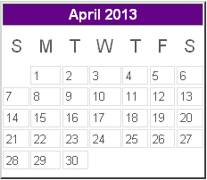
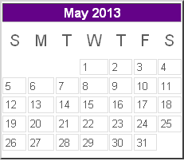
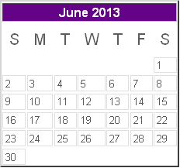
ประจำปีงบประมาณ พ.ศ. ๒๕๕๖
โครงการพัฒนาบทความวิจัยเพื่อการตีพิมพ์ในวารสารนานาชาติ
โครงการพัฒนาระบบนักวิจัยด้วยนักวิจัยพี่เลี้ยง (Mentor) มทร.กรุงเทพ

Slide 32
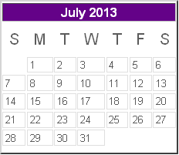
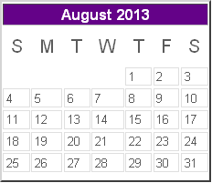
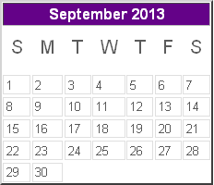
ประจำปีงบประมาณ พ.ศ. ๒๕๕๖
โครงการประกวดโครงงานนักศึกษาดีเด่น
[ ประกาศรับสมัคร พ.ค. – 1 ก.ค.
→ พิจารณา 8 ก.ค.
→ ประกาศผล 15 ก.ค. ]

Slide 33
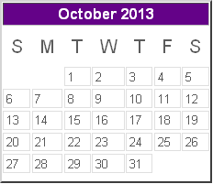
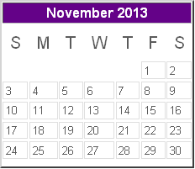
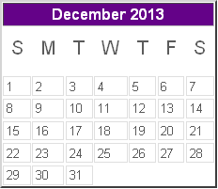
ประจำปีงบประมาณ พ.ศ. ๒๕๕๗
โครงการประกวดนักวิจัยดีเด่น
[ ประกาศรับสมัคร ต.ค. – 29 พ.ย.
→ พิจารณา 12 ธ.ค.
→ ประกาศผล 16 ธ.ค. ]
มอบรางวัลเดือน ม.ค. 57 วันสถาปนา มทร.กรุงเทพ

Slide 34
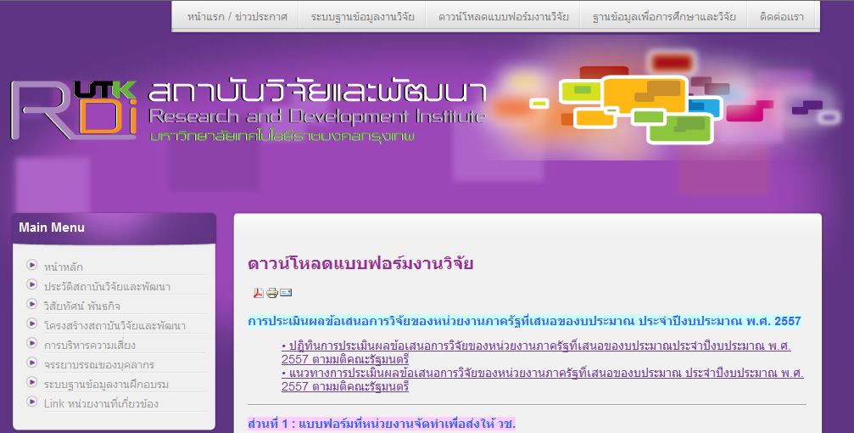

Slide 35
